Slide 1
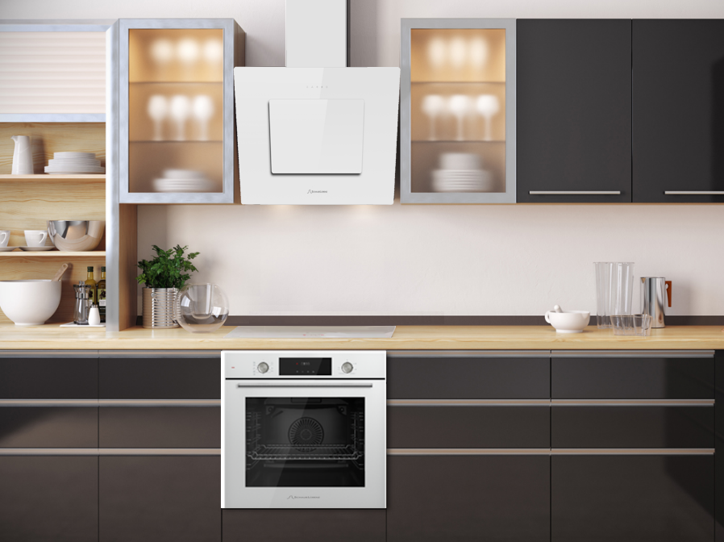

НОВЫЕ
ДУХОВЫЕ ШКАФЫ

Slide 2
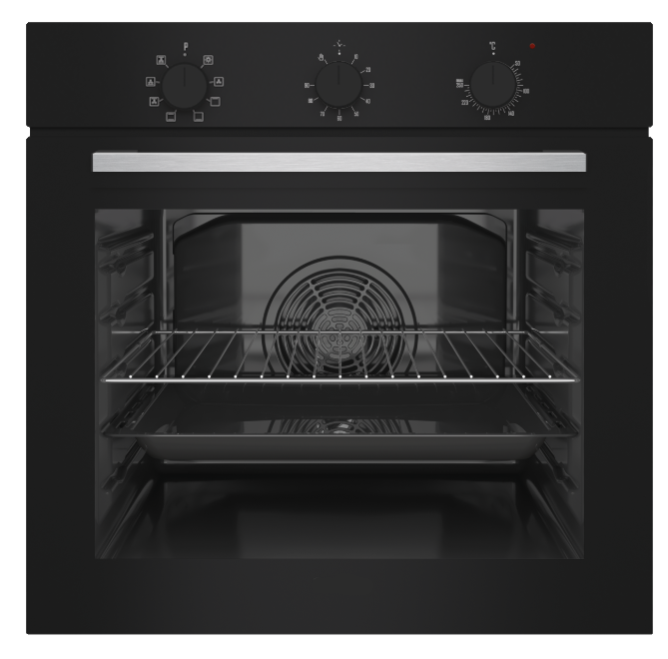
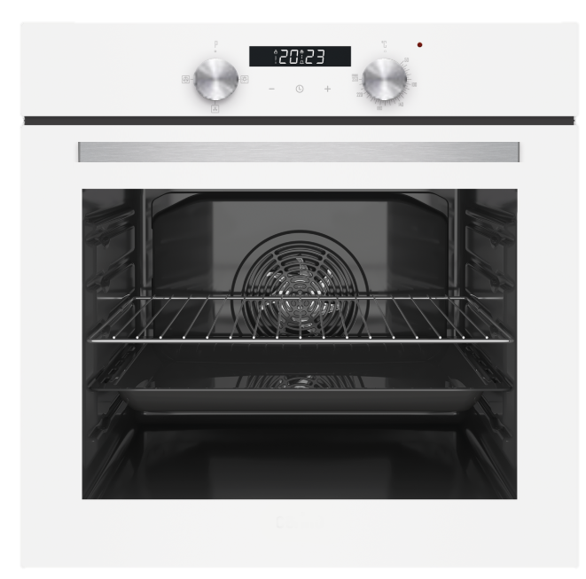
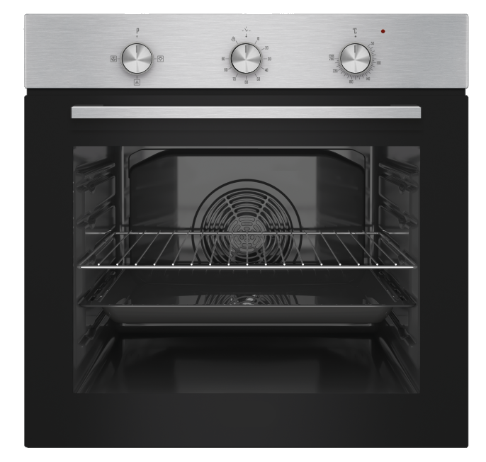
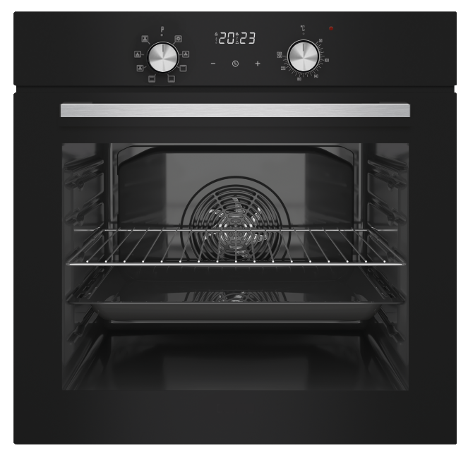
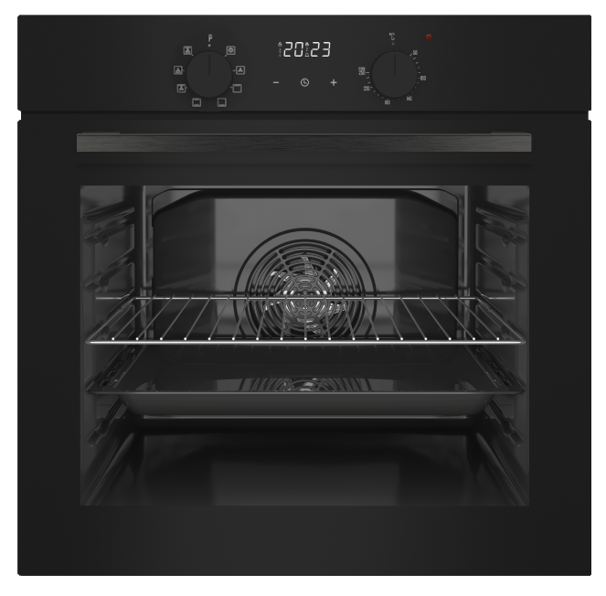
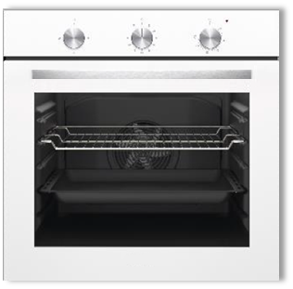
SLB EE6080
SLB EY6080
SLB EL6080
SLB EY6090
SLB EL6090
РРЦ 29 990
РРЦ 31 990
РРЦ 33 990
РРЦ 37 990
РРЦ 39 990
SLB EY6095
РРЦ 39 990
Объем 79 л
Функций – 8
Механический таймер
Поворотные переключатели
Хромированные направляющие
Панель – нерж. сталь, черное и белое стекло
Объем 79 л
Функций – 8
Электронный таймер
Поворотные переключатели
Хромированные направляющие
Панель – черное и белое стекло
Объем 79 л
Функций – 8
Электронный таймер
Поворотные переключатели
Хромированные направляющие
Телескопические направляющие
Панель – черное стекло

Slide 3
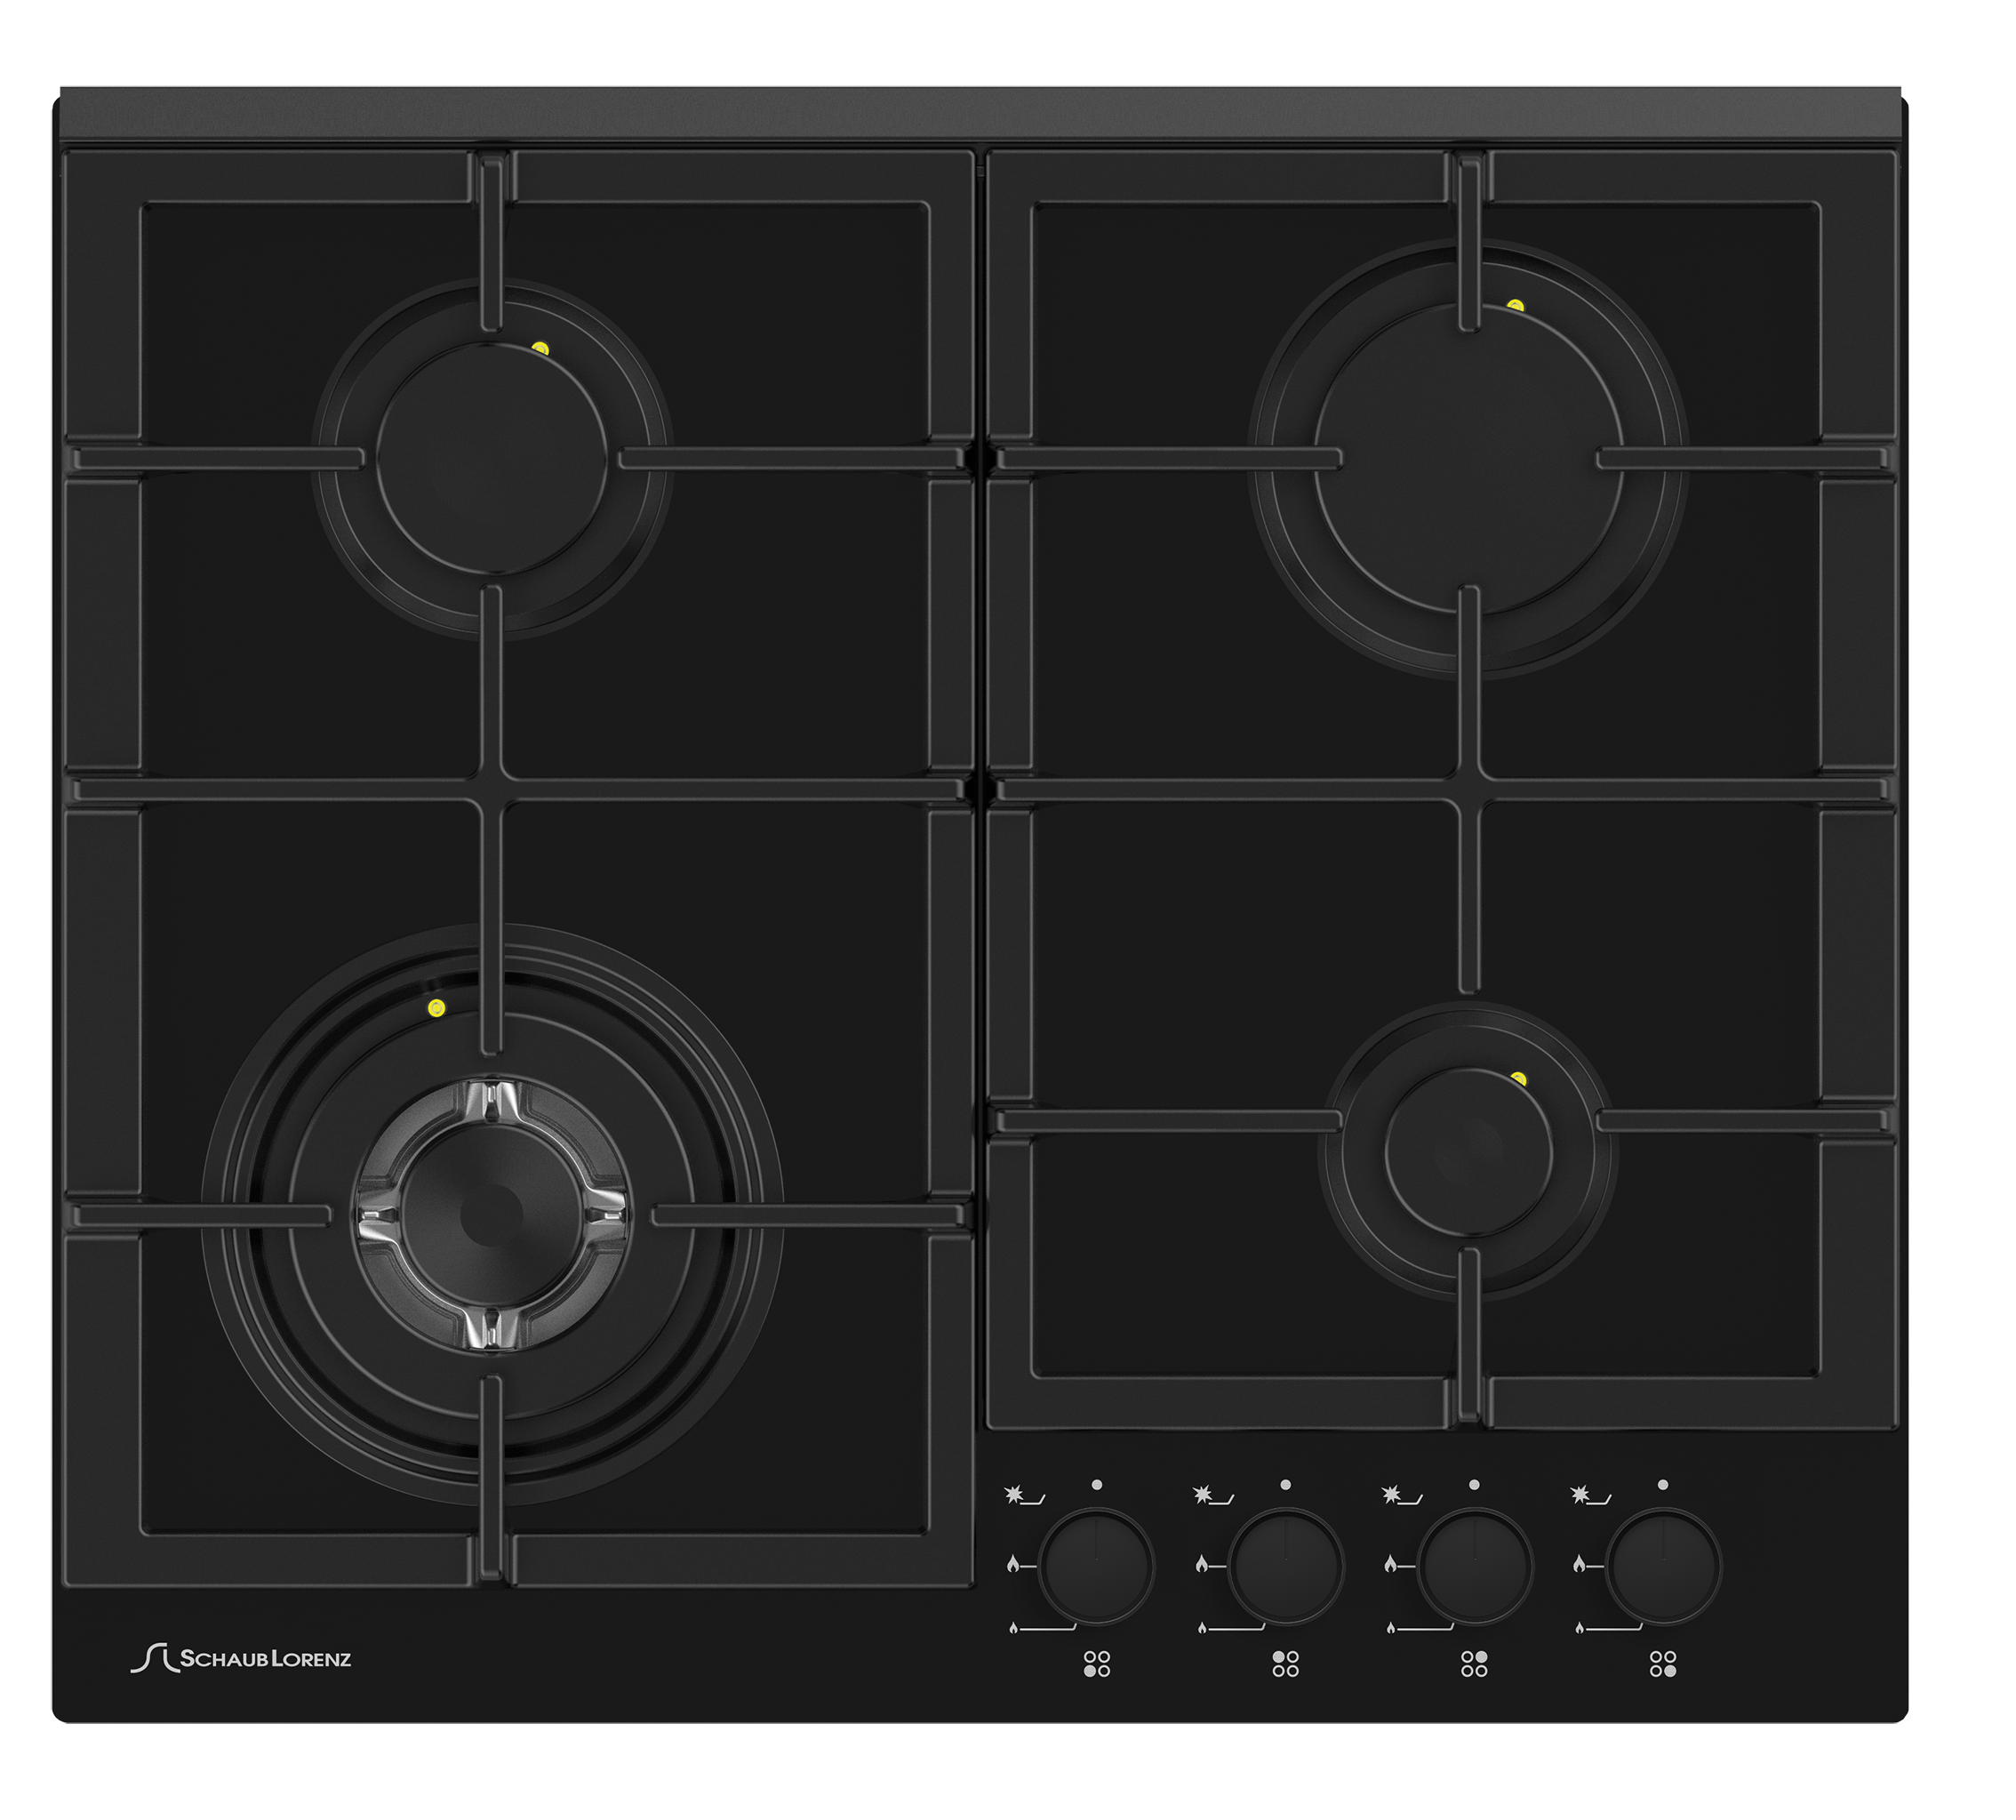
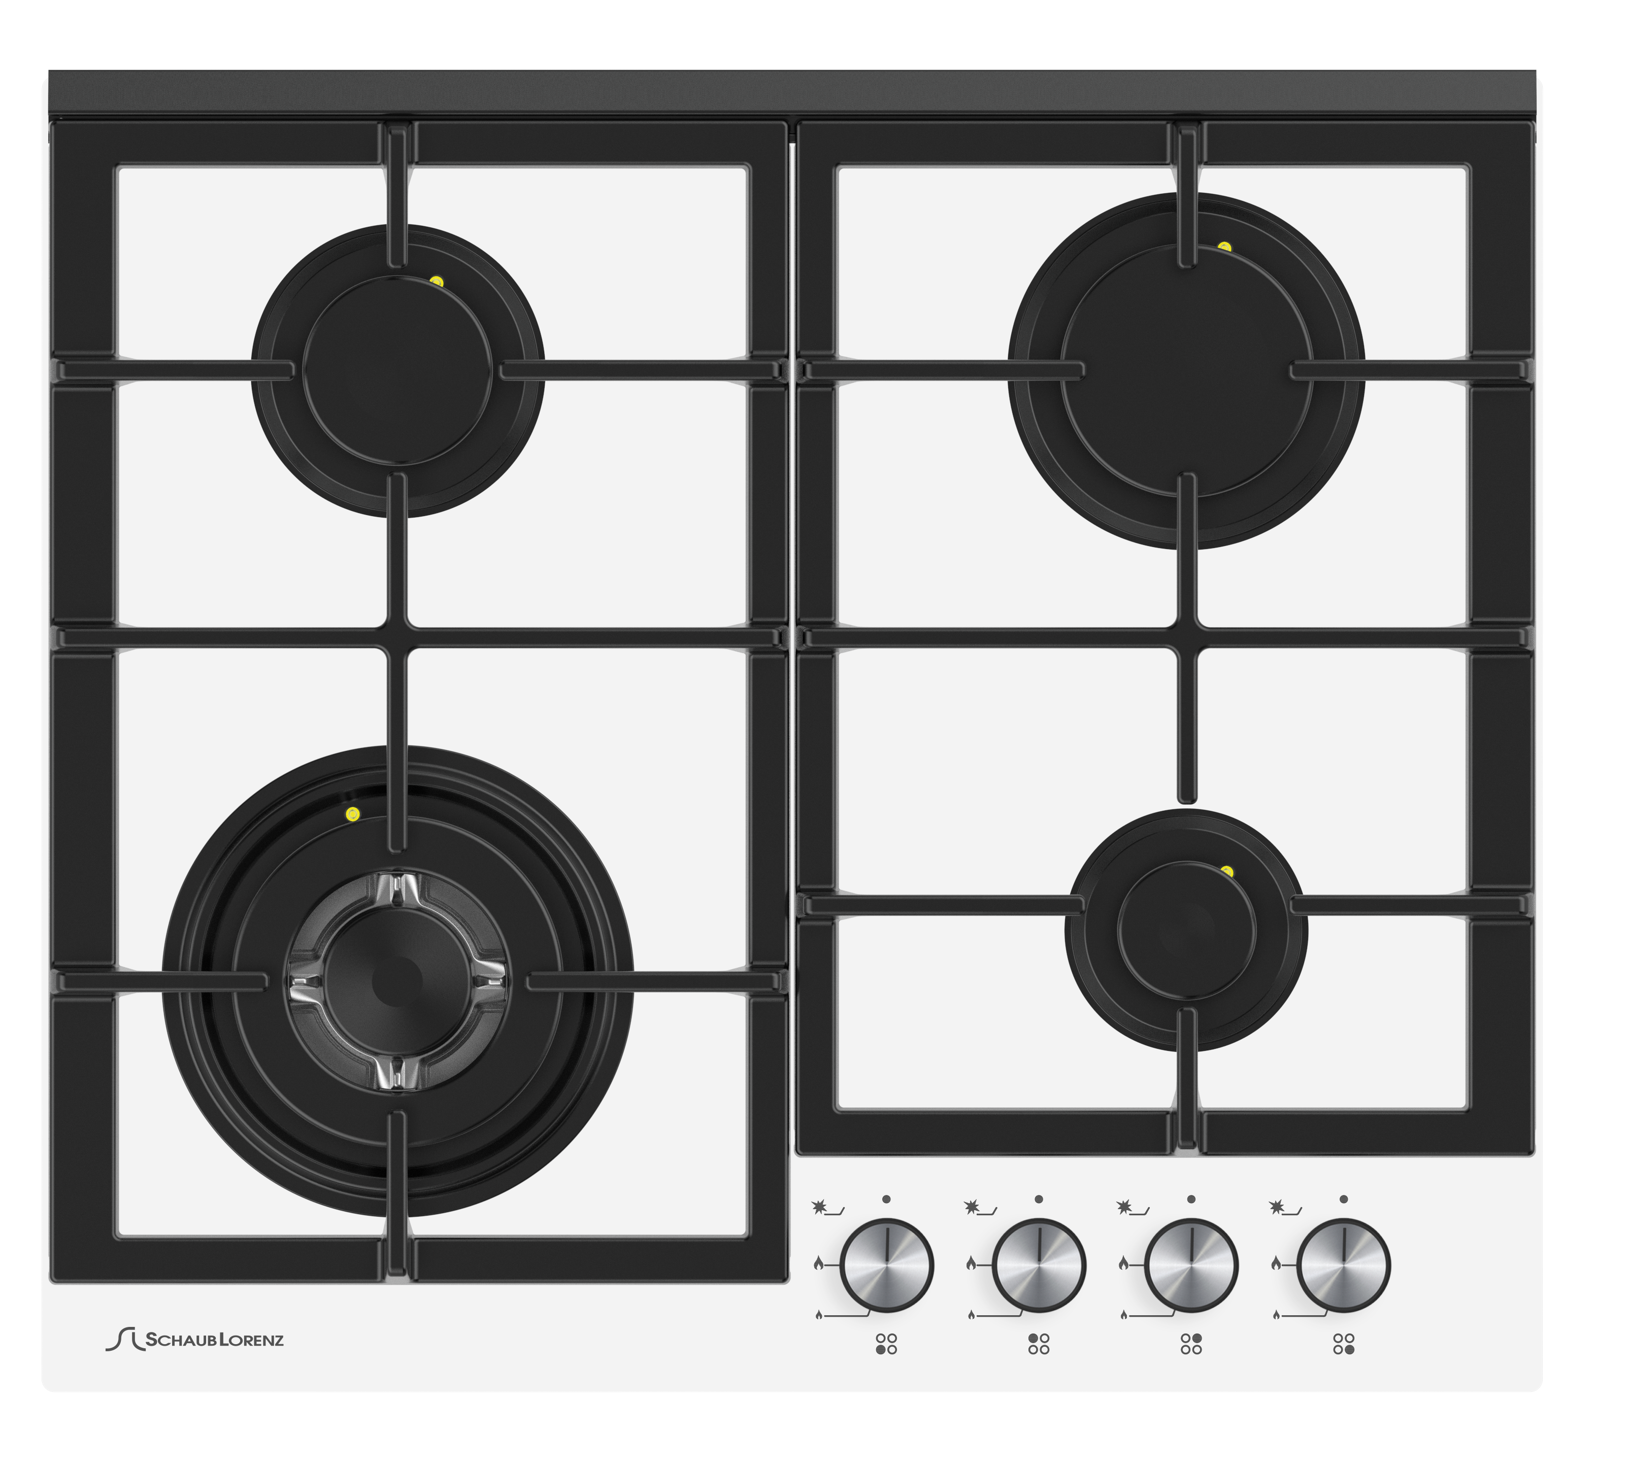
SLK GY6611
SLK GL6611
РРЦ 23 990
РРЦ 24 990
Ширина: 60 см
4 конфорки
Мощность конфорок:
- ВОК: 3,6 кВт
- Стандартная: 1,7 кВт
- Экономичная: 0,95 кВт
- Повышенной мощности: 2,9 кВт
Вес (нетто): 17,10 (кг)
Панель –черное и белое стекло
Размеры (без упаковки): 590 x 520 x 100 (мм)
Размеры (в упаковке): 645 х 640 х 180 (мм)

